Slide 1
TEST JAVA
CIGMA
2019-2020

Slide 2
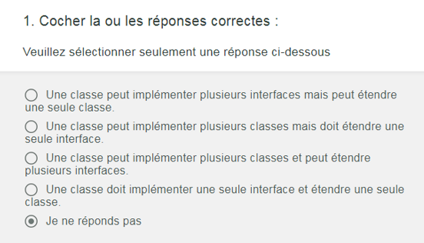
Question N° 1

Slide 3
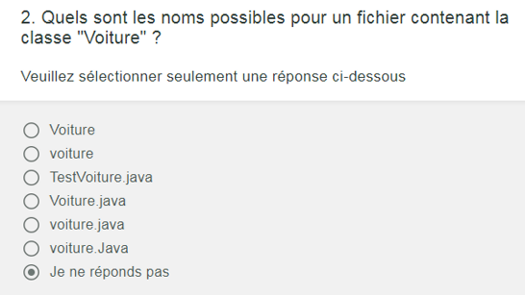
Question N° 2

Slide 4
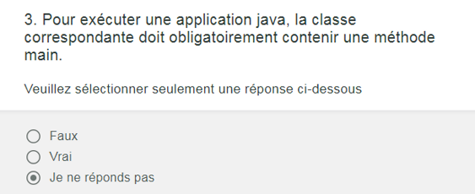
Question N° 3

Slide 5
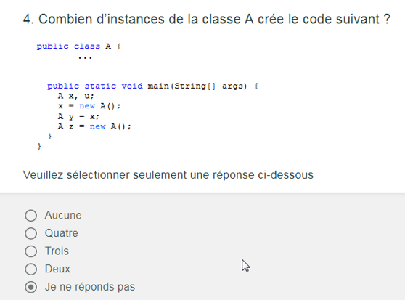
Question N° 4

Slide 6
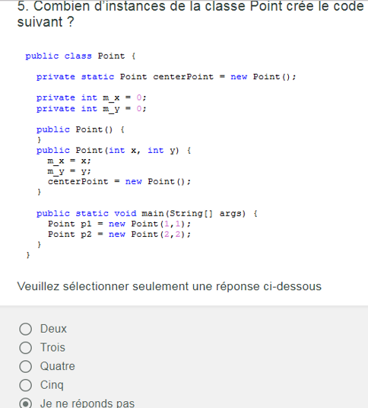
Question N° 5

Slide 7
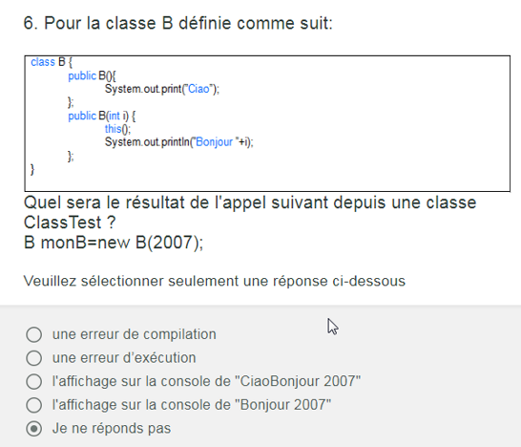
Question N°6

Slide 8
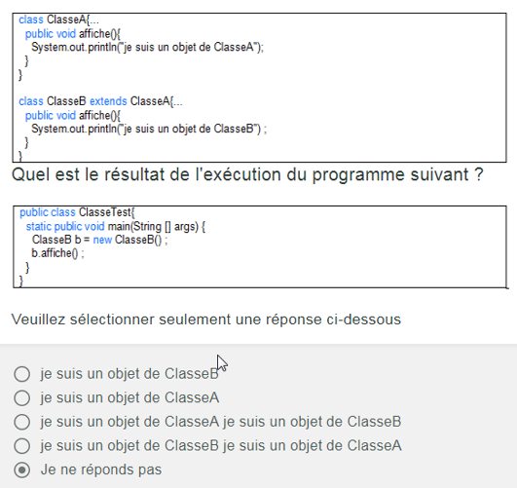
Question N° 7

Slide 9
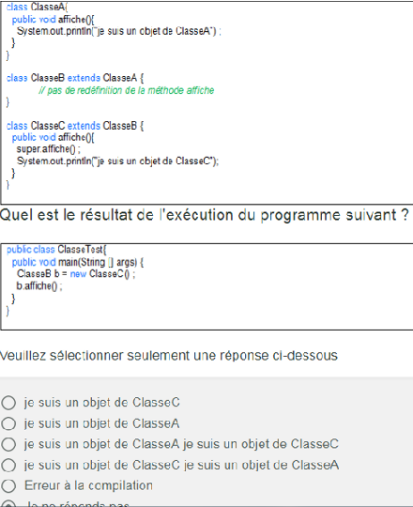
Question N° 8

Slide 10
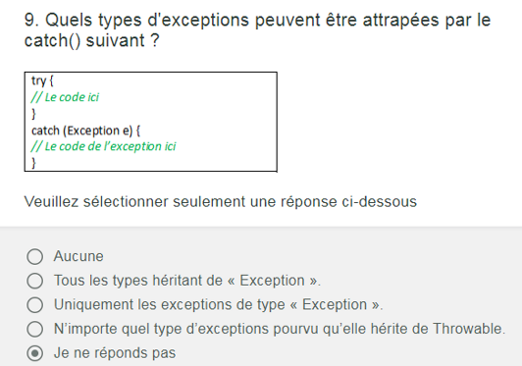
Question N° 9

Slide 11
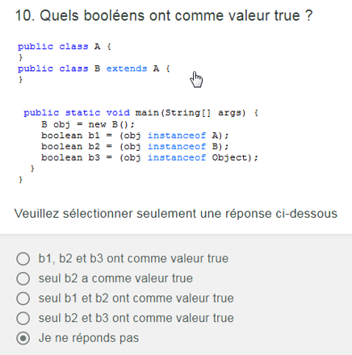
Question N° 10

Slide 12
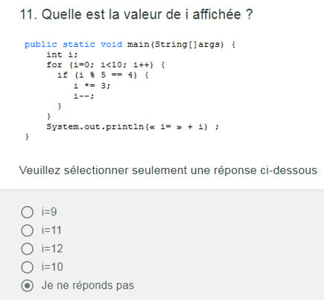
QUESTION N° 11

Slide 13
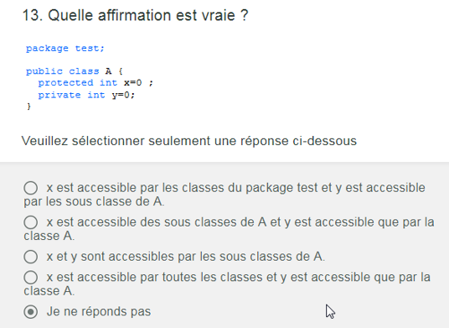
Question N° 12

Slide 14
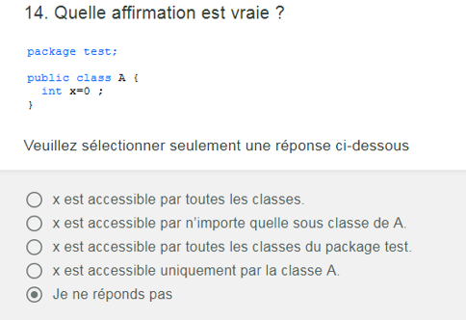
Question N° 13

Slide 15
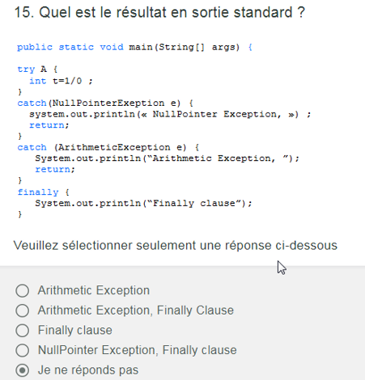
Question N° 14

Slide 16
Question N° 15
Répondre par vrai ou faux;
Java permet l'héritage Simple et Multiple.
Java Est un langage Orienté Objet.
Un Programme Java se compile Seulement.
En java la gestion de la mémoire est automatique.
Java est un langage Mobile.

